Slide 1

Wordpress - WooCommerce
Sarah Jehin – 3Web&UX

Slide 2
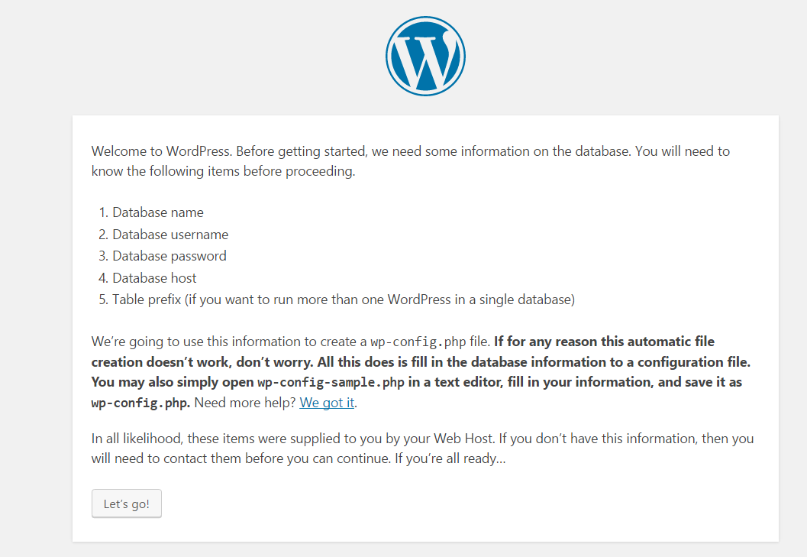
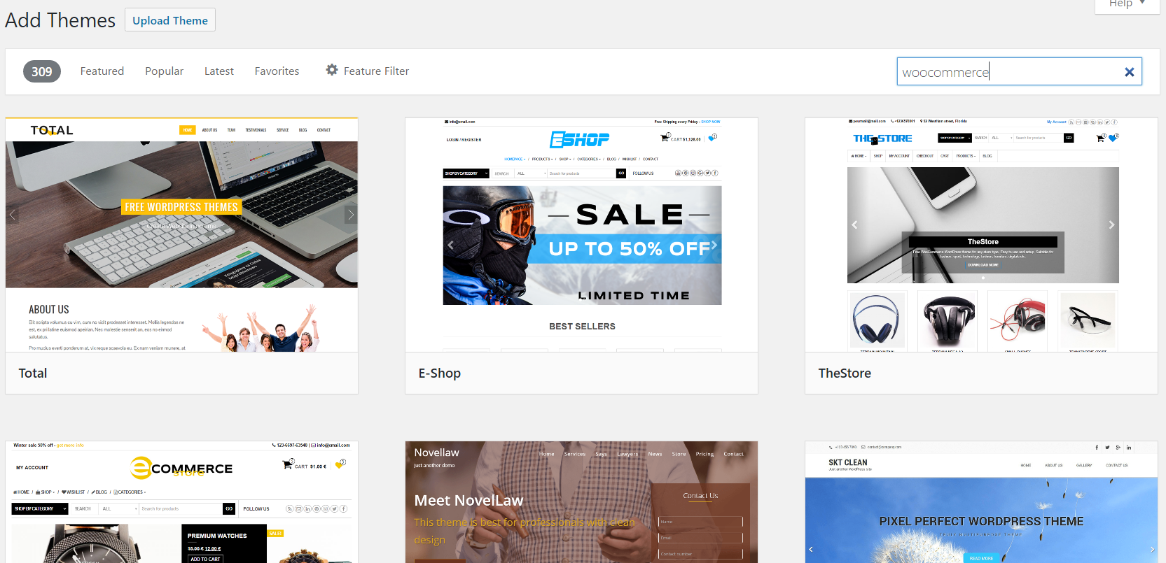
WordPress installatie

Slide 3
Wat is WooCommerce?
E-commerce platform (webshop)
WordPress plugin (CMS)
Opensource

Slide 4
WordPress installeren
Download de zip van wordpress.org
Uitpakken in gewenste map
Surf naar localhost/[folderlocatie]
Volg de wizard instructies (db aanmaken, logingegevens admin, …)

Slide 5
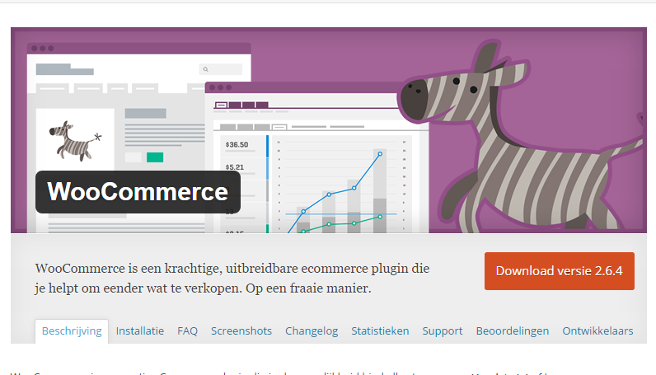

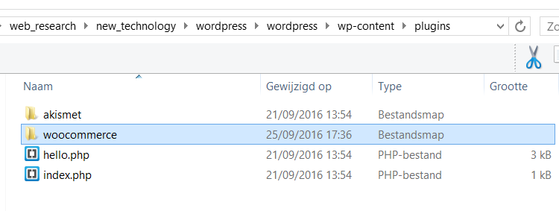
Installation of woocommerce
Via “add new plugin” van WordPress → kan errors geven
Of:
Download zip van site
Unpack het in je plugins folder

Slide 6
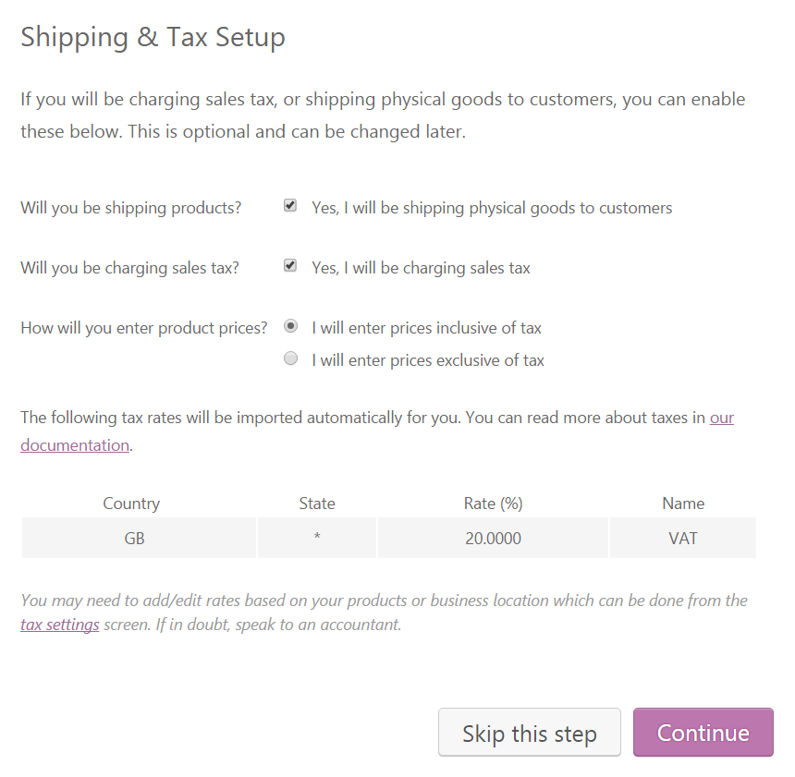
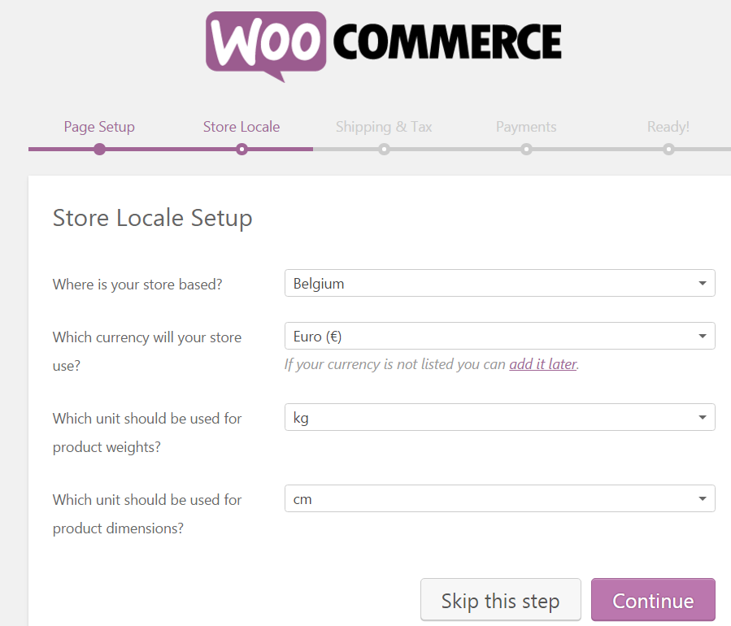
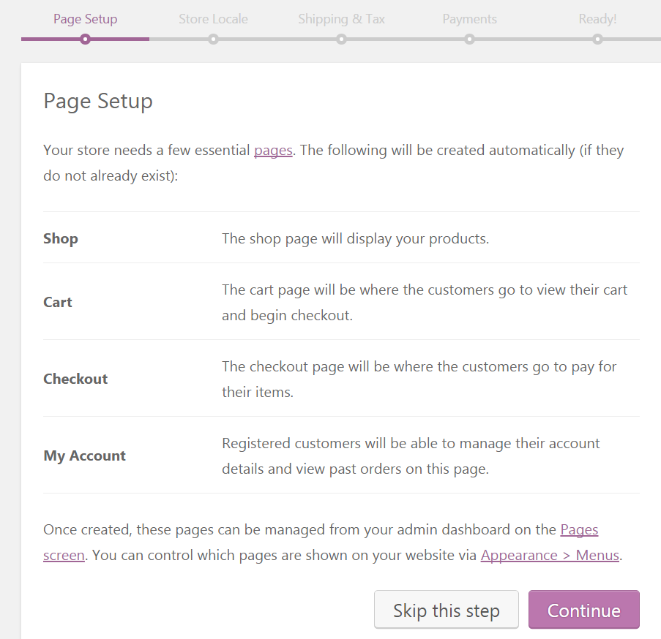
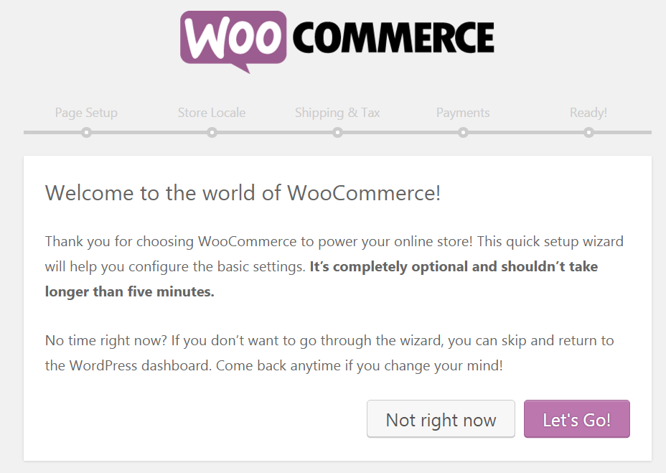
WooCommerce installation

Slide 7
WooCommerce installation
Installeer een thema dat compatibel is met WooCommerce (bvb Storefront)
Thema’s → Add new → zoek op bvb “woocommerce” of “storefront”
Mogelijke problemen
WooCommerce pages zijn niet default aangemaakt → WooCommerce → System Status → Tools → Install Pages

Slide 8
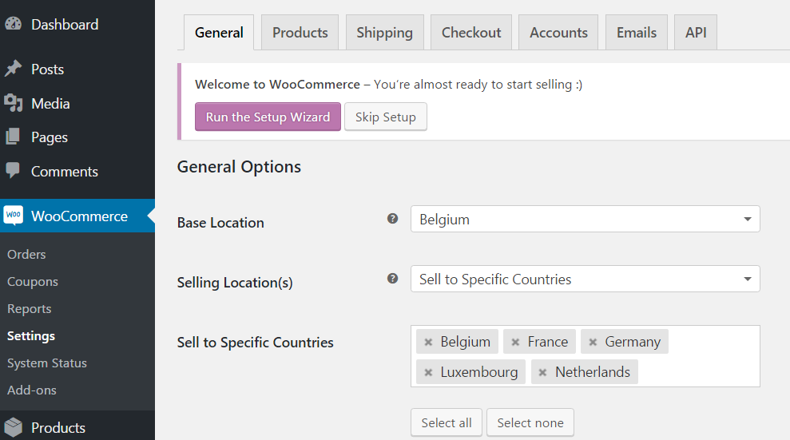
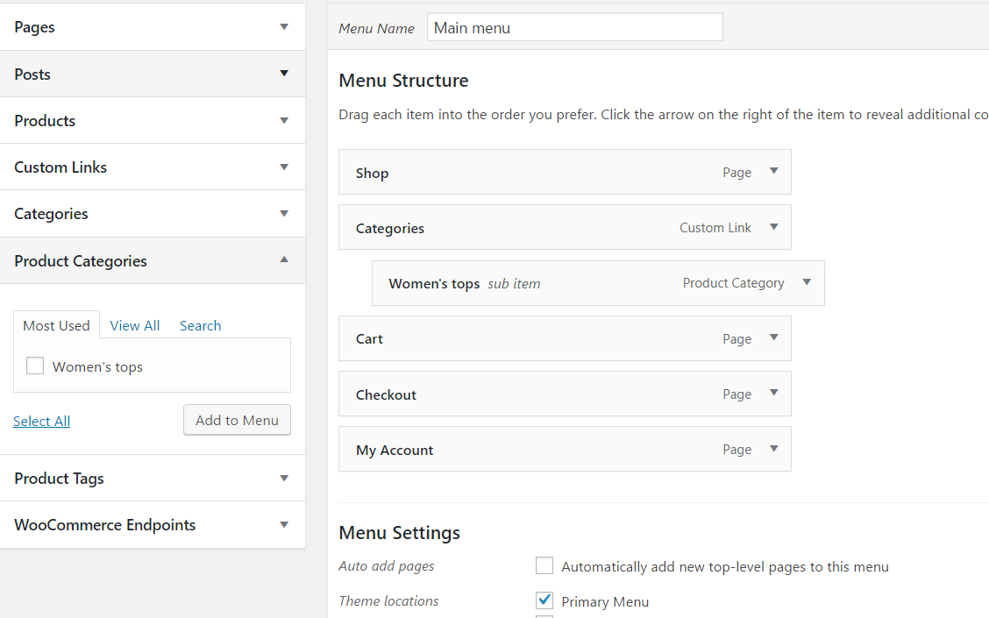
Customization – basis setup
WooCommerce → settings
Winkellocatie, landen waar je verkoopt, betaalopties, …
Appearance → customize (quick menu > font kleuren etc)
Appearance → widgets (search, cart, recently viewed)
Appearance → menu’s
WooCommerce geeft meerdere menumogelijkheden
Products
Product categories → dropdown = gewoon slepen
Als je deze niet te zien krijgt → rechtsboven → screen options!

Slide 9
Custom menu
Maak eigen menu aan (Appearance → menu’s)
WooCommerce geeft meerdere mogelijkheden
Products
Product categories → dropdown = gewoon slepen

Slide 10
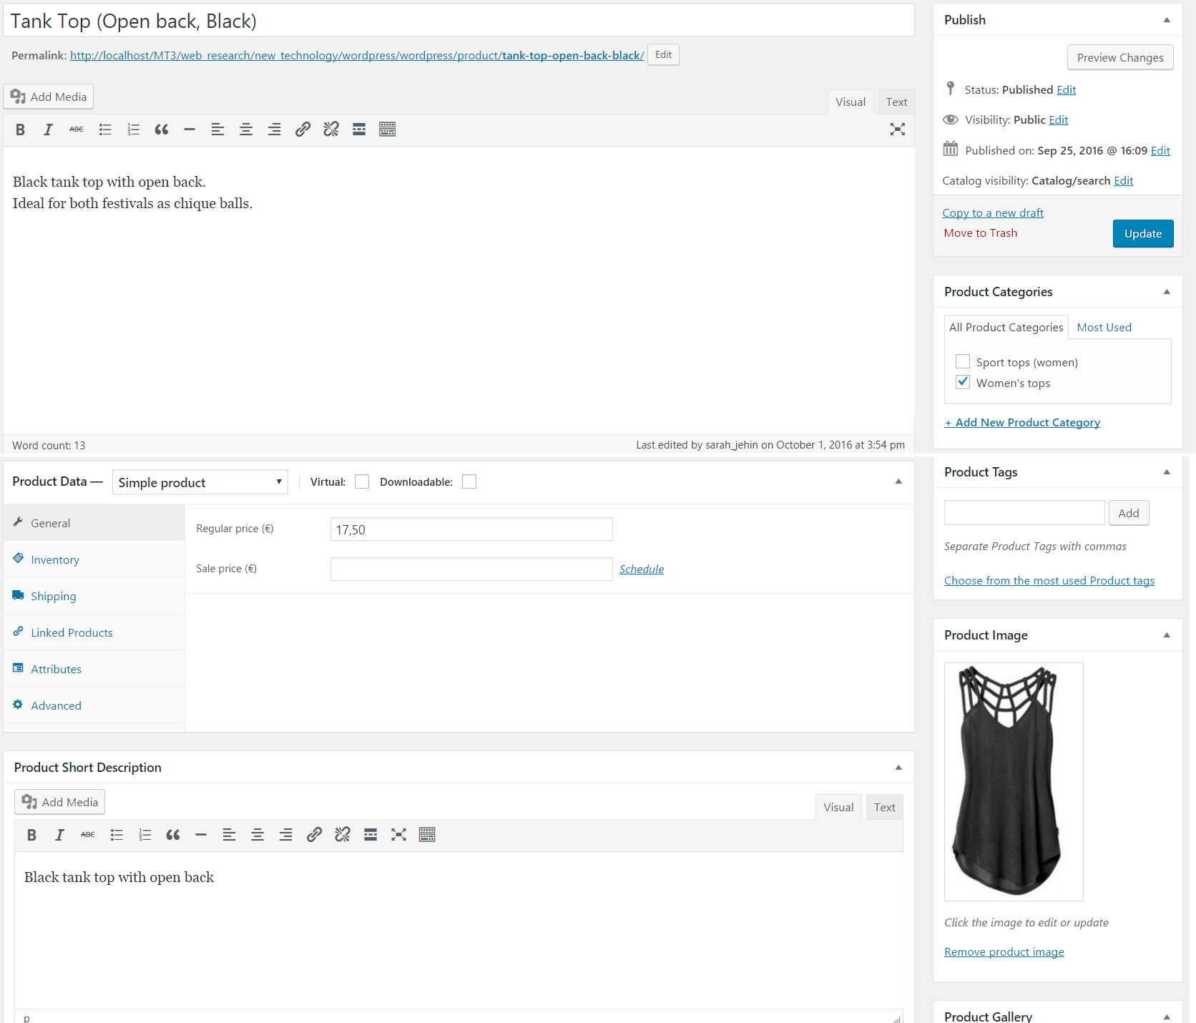
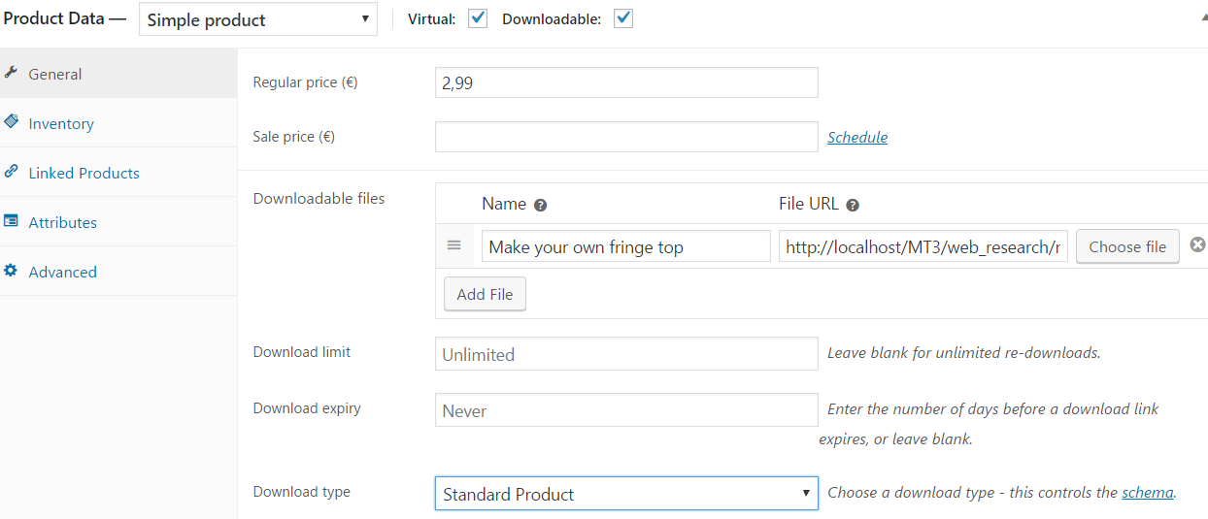
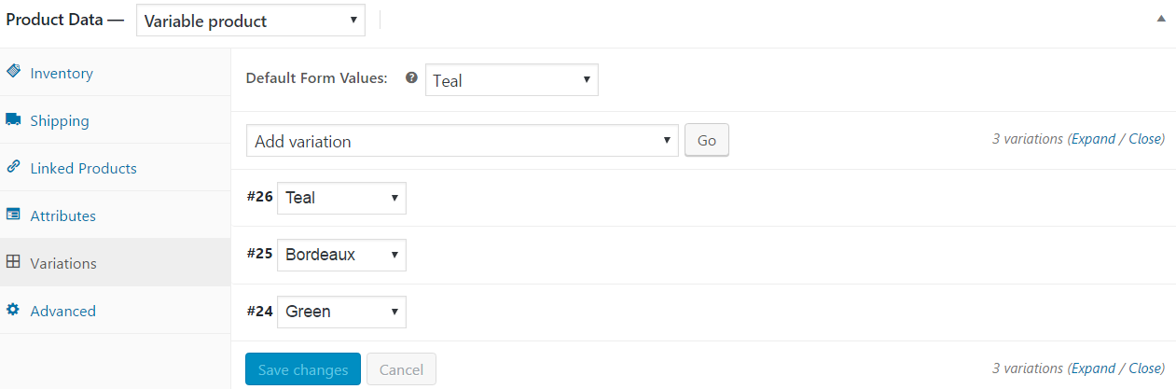
Create Products
Simpel product
Variabel product
Attributen
Variaties
Gegroepeerde producten
Externe /affiliate producten
Downloadbare producten

Slide 11
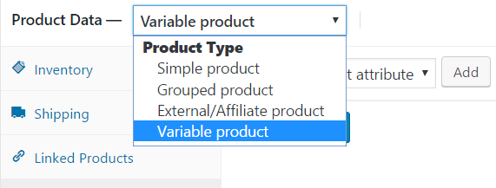
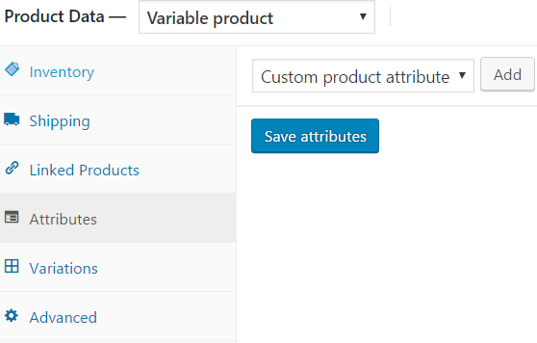
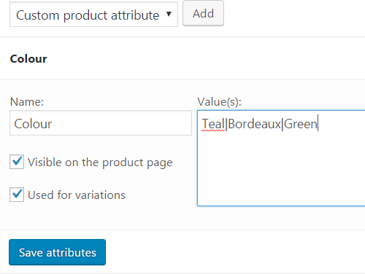
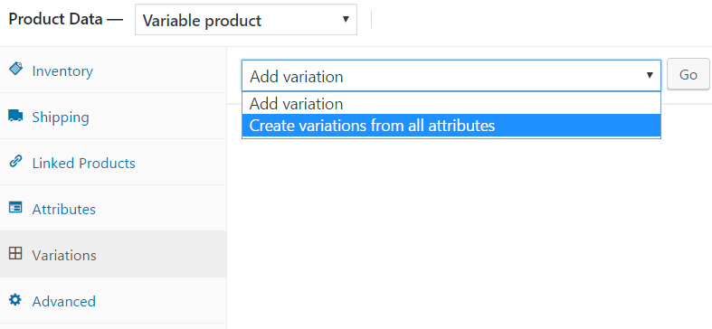
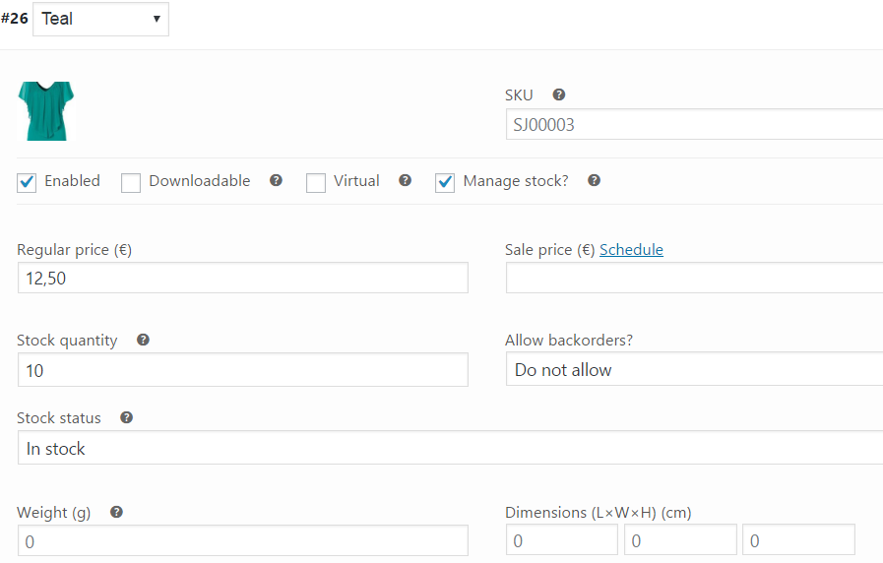
Variabel product aanmaken

Slide 12
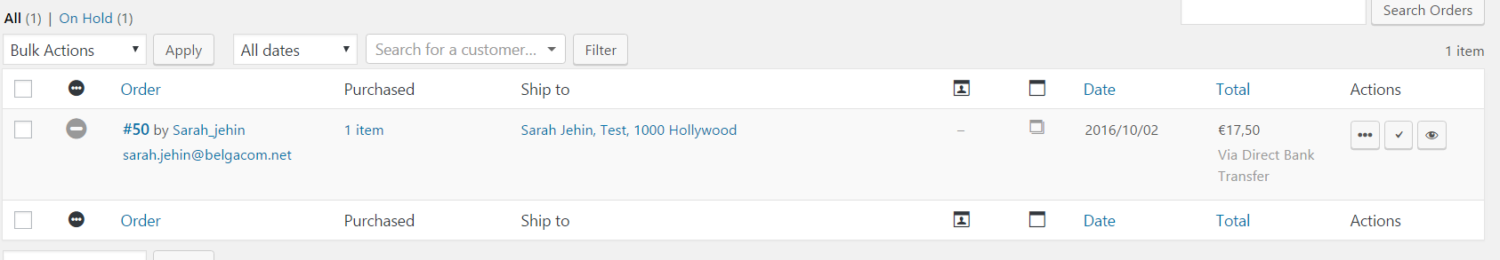
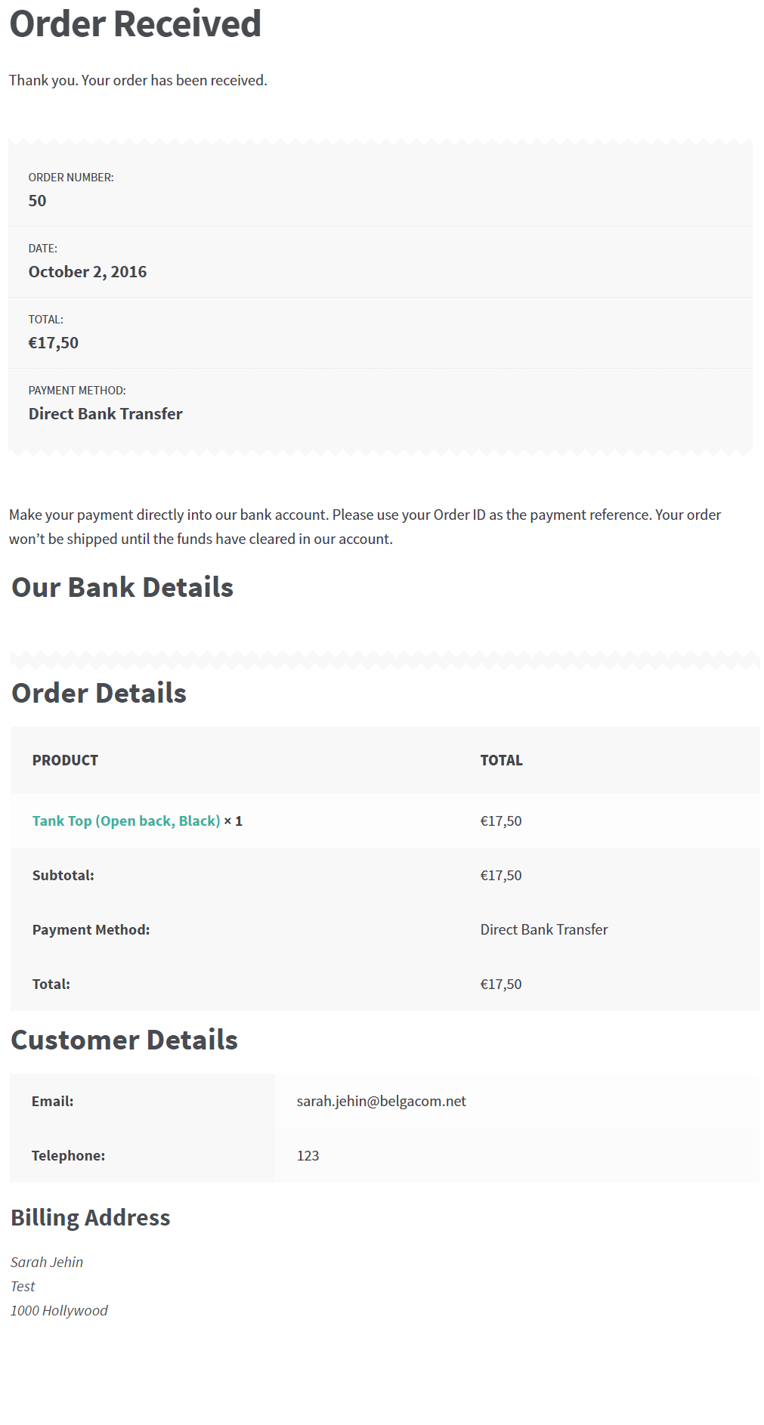
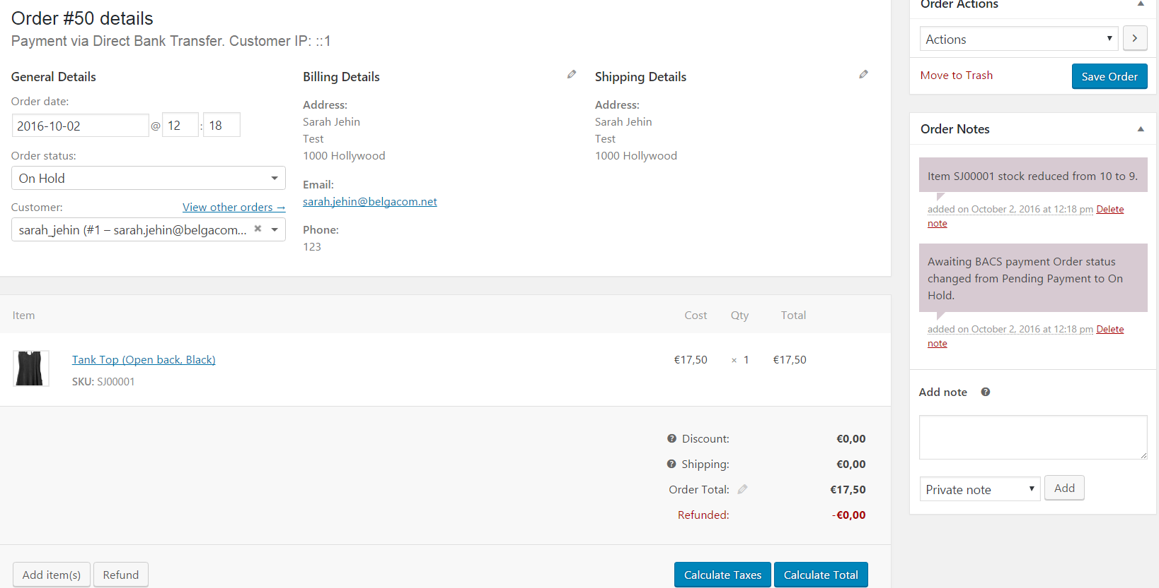
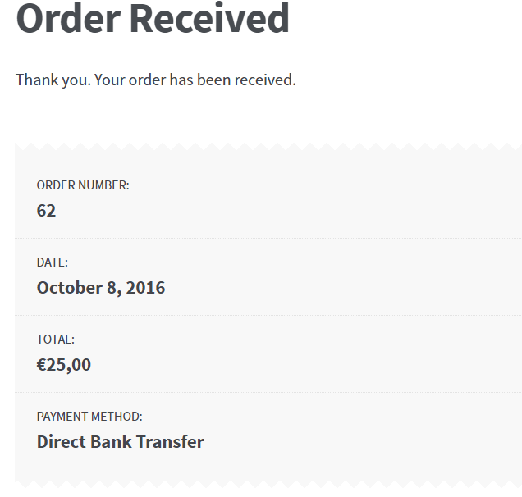
Order plaatsen + afhandeling
Order plaatsen → komt in order overview
Customize checkout fields → WooCommerce Checkout Manager

Slide 13
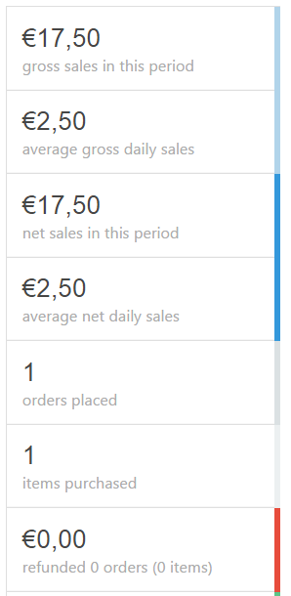
Rapporten
Handig overzicht

Slide 14
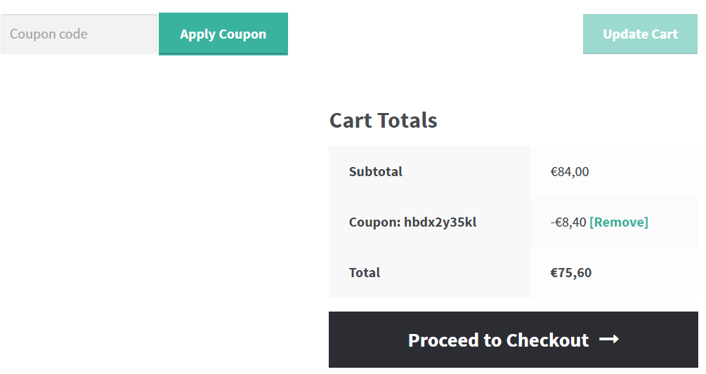
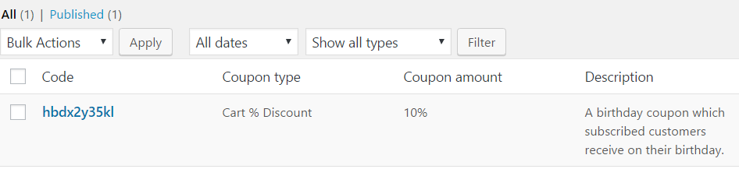
Coupons
Coupons gemakkelijk aan te maken
Code kan opgestuurd worden via mail
Code toepassen en korting wordt automatisch berekend

Slide 15
Accounts
Simpel registreren via “My Account”-pagina
Cart-inhoud wordt onthouden, je kan orders terug opvragen etc

Slide 16
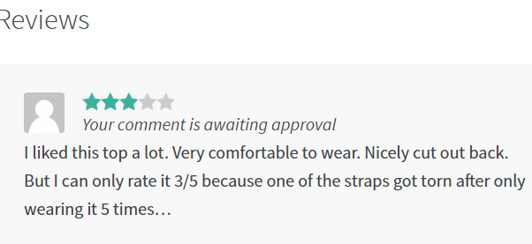
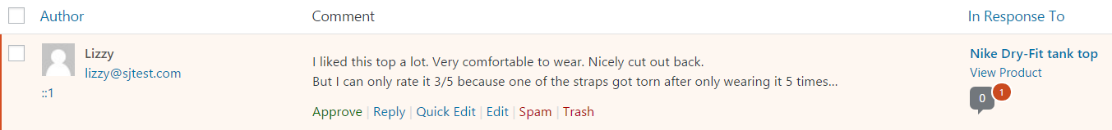
Reviews
Zowel met account als zonder (naam + email verplicht)
Wachten op approval

Slide 17
Betalingssystemen

Slide 18
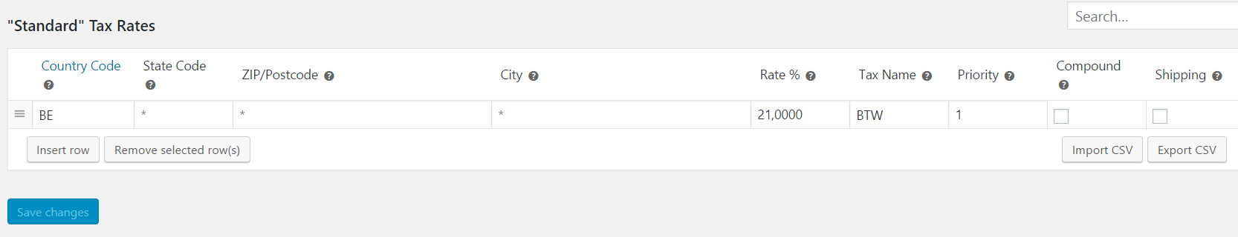
Belastingen

Slide 19
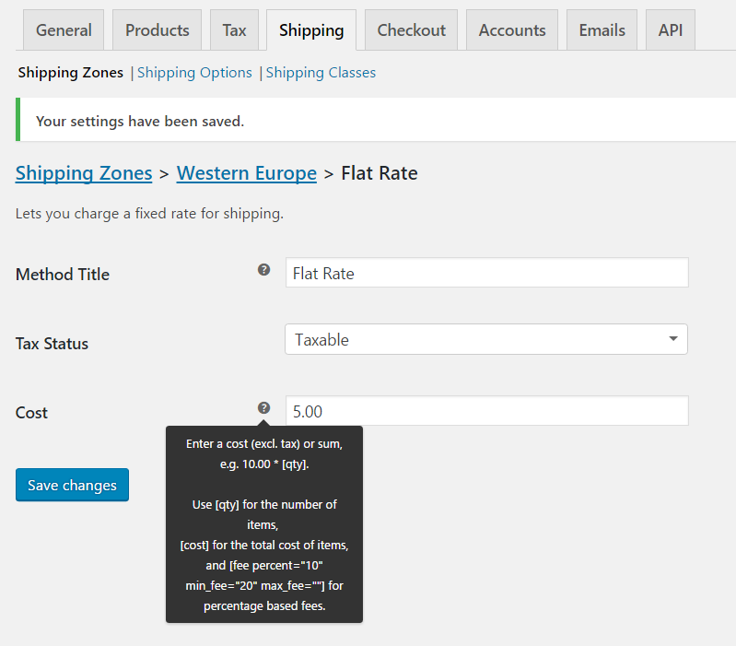
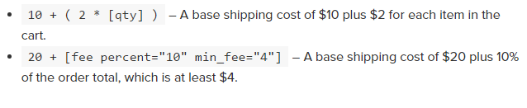
Shipping methods / verzendingsmethodes
Opzetten per regio (land, staat, postcode, …)
Bepalen of het voor het hele winkelwagentje geldt, of per product
Bepalen of het een percentage of vast bedrag is

Slide 20
Featured products

Slide 21
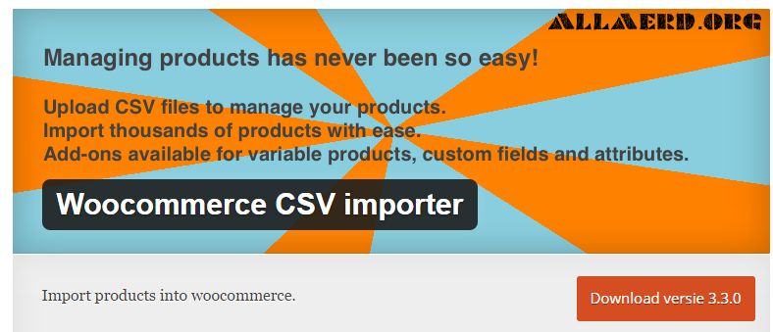
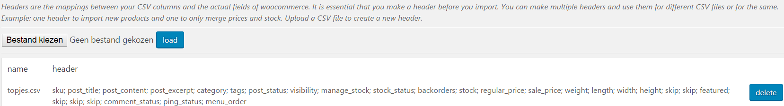
Producten importeren
Installeer plugin WooCommerce CSV importer
Zip downloaden + uitpakken in je plugins folder + activeren in wordpress plugin menu
Importeer de header van je CSV bestand
Importeer de inhoud van je CSV bestand
Errors bij inladen van CSV file → volg uitleg → bvb “je gebruikt misschien de verkeerde separator in je settings (, ipv ;)”
Uitbreidingen = add-ons
Verkijgbaar op allaerd.org
Tegen betaling
Bvb “import variable products”, “import attributes”, “import custom fields”, …

Slide 22
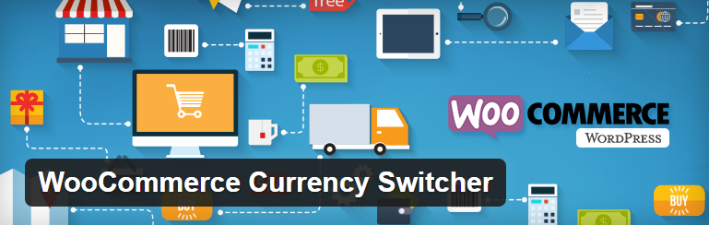
Currency switcher
Installeer plugin WooCommerce Currency Switcher op voorgaande manier
Geen officiële auteur, dus wel wat advertenties…
Gratis versie = max 2 verschillende currencies
Selecteer je “currency aggregator” → hiermee kan je de wisselkoersen bepalen
Kunnen ook manueel ingegeven worden
Andere settings: default currency,

Slide 23
Multistore

Slide 24
Customization – multilingual
Verschillende opties
Een hele nieuwe WordPress-site aanmaken per taal (zonder plugins) (nadelen > voordelen)
Gebruik maken van plugins (alles kan aangepast worden op 1 plaats)
Beste = WPML + WooCommerce multilingual → maar betalend… (biedt zowel multilingual als multi currency)
Gratis opties
Ceceppa Multilingua
Polylang
Multilanguage by WebBestSoft
Beste = WPML + WooCommerce multilingual -> maar betalend…

Slide 25
Customization - multilingual
Goede vertaling voor standaard pagina’s en widgets, maar …
Problemen met woocommerce
Producten worden voor elke taal apart aangemaakt → tenzij je extra plugin Ceceppa Multilingua supprt for woocommerce installeert
Dan nog kloppen de vertaalde teksten niet altijd (bvb Engelse tekst komt op Nederlandse pagina)
Regelmatig missing links → 400 error …
Static front page klopt niet met wat opgegeven wordt
Extra add-on van zelfde auteur → Ceceppa Multilingua support for WooCommerce
Redelijk veel uitzoekwerk om bvb storepages the vertalen → ga naar je pages overzicht → published → all languages

Slide 26
Customization – multistore

Slide 27
Customization – payment systems

Slide 29
Nadelen van WooCommerce
Nieuwe orders krijgen geen label (in tegenstelling tot comments (reviews))

Slide 30
Nice to knows (niet uitgeprobeerd)
WooCommerce Stripe om online betalingen te verwerken = gratis (maar SSL certificaat vereist)
WPML (WordPress Multilingual)

Slide 31
Misschien nog te bespreken
Taxes
Shipping classes
Import product images from computer location
Remove automatic related products (https://docs.woocommerce.com/document/remove-related-posts-output/)
Tags
Logout button rechtsbovenaan > ok
Order van downloadable product afhandelen

Slide 33
Als je de weergave van je shop homepagina wil aanpassen:
Woocommerce > settings > products > display
Tags instellen om producten zoekbaar te maken

